Slide 1
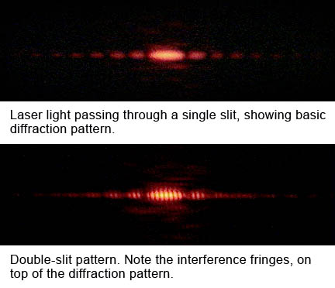
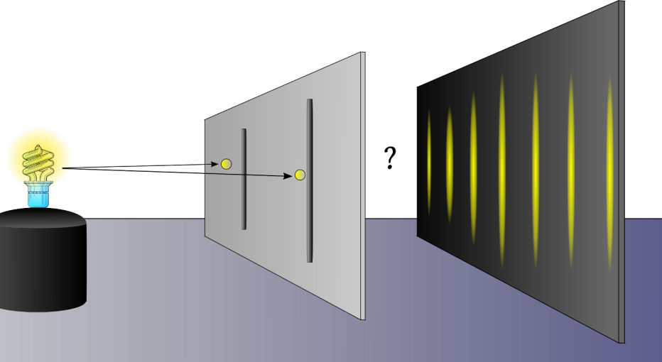
Physics3 s32203 light
light2
บทที่ 12
แสงเชิงฟิสิกส์

Slide 2
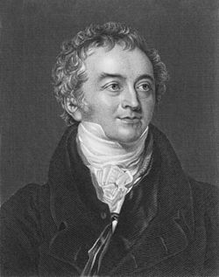
Physics3 s32203 light
light2
การแทรกสอดของแสง(Interference)
เกิดได้ต่อเมื่อคลื่นแสง 2 ขบวนเคลื่อนที่มาพบกัน จะเกิดการรวมตัวกันและแทรกสอดกันเกิดเป็นแถบมืดและแถบสว่างบนฉาก โดยแหล่งกำเนิดแสงจะต้องเป็นแหล่งกำเนิดอาพันธ์ (Coherent Source) นักวิทยาศาสตร์ที่ประสบความสำเร็จในการทดลองเพื่อทดสอบทฤษฎี คือ โทมัส ยัง นักวิทยาศาสตร์ชาวอังกฤษ

Slide 3
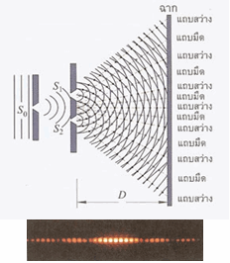
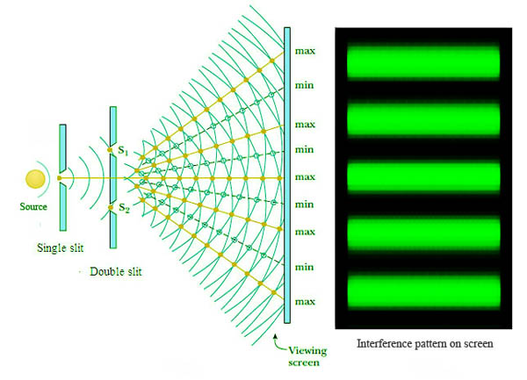
Physics3 s32203 light
light2
ให้แสงเดินทางผ่านสลิตคู่(double slit)

Slide 4
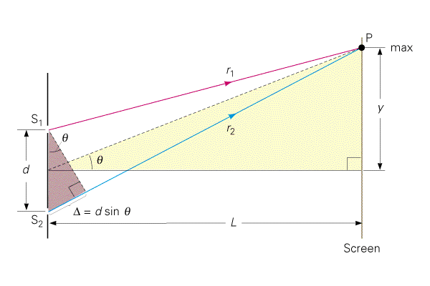
Physics3 s32203 light
light2
สมการการแทรกสอดของแสง
X
D

Slide 5
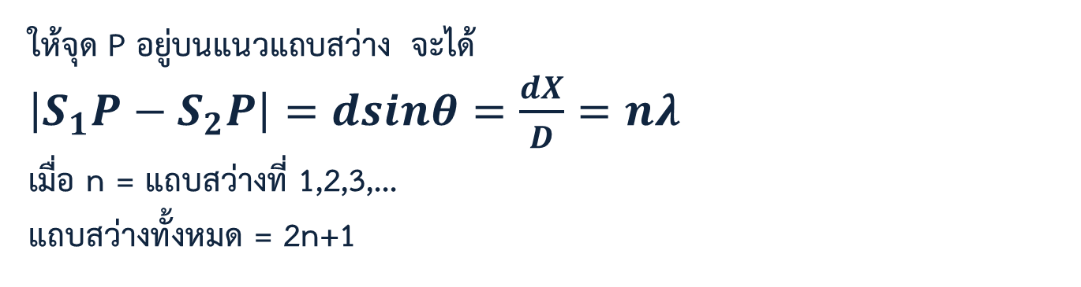

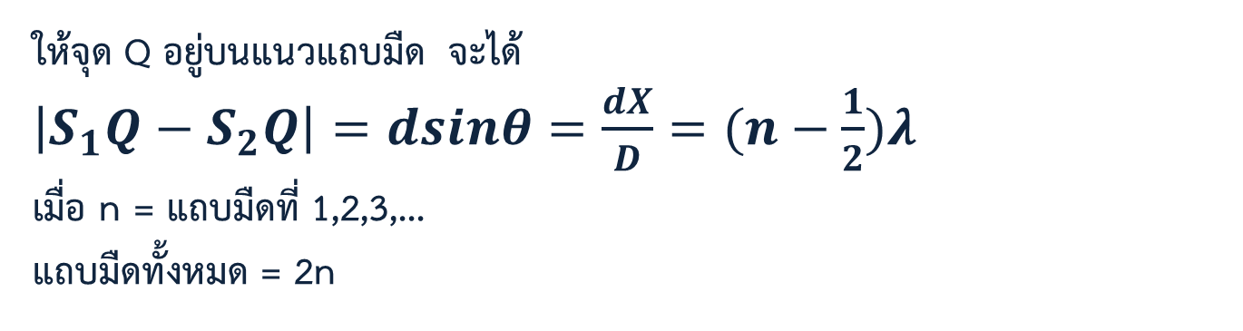
Physics3 s32203 light
light2
การแทรกสอดแบบเสริมกัน (แนวกลางเป็นแนวปฏิบัพ$A_{0}$)
ให้จุด P อยู่บนแนวแถบสว่าง จะได้
$\left|S_{1}P−S_{2}P\right|=dsinθ=\frac{dX}{D}=nλ$
เมื่อ n = แถบสว่างที่ 1,2,3,...
แถบสว่างทั้งหมด = 2n+1
เมื่อ d = ระยะระหว่างสลิต
x = ระยะจากแนวกลางถึงแถบสว่าง
D = ระยะจากสลิตถึงฉาก
การแทรกสอดแบบหักล้าง (แถบมืด)
ให้จุด Q อยู่บนแนวแถบมืด จะได้
$\left|S_{1}Q−S_{2}Q\right|=dsinθ=\frac{dX}{D}=(n−\frac{1}{2})λ$
เมื่อ n = แถบมืดที่ 1,2,3,...
แถบมืดทั้งหมด = 2n

Slide 6
Physics3 s32203 light
light2
ตัวอย่าง 1 ช่องแคบคู่มีระยะห่างระหว่างช่อง 0.1 มิลลิเมตร เมื่อฉายแสงความยาวคลื่น 600 นาโนเมตร ผ่านช่องแคบคู่ ปรากฏว่าแถบสว่างลำดับที่สองบนฉากห่างออกไป 80 เซนติเมตร จะอยู่ห่างจากแนวกลางเท่าใด(9.6 mm)

Slide 7
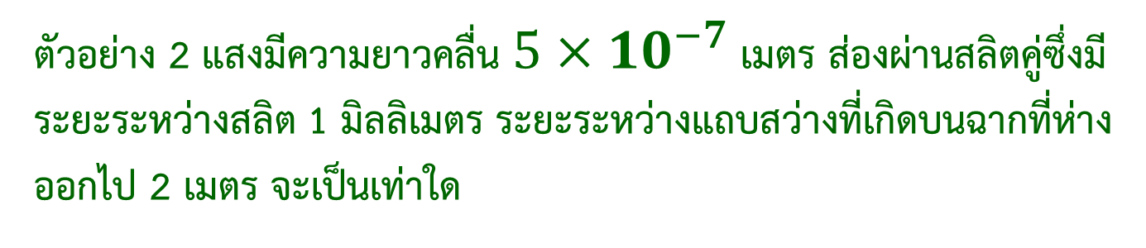
Physics3 s32203 light
light2
ตัวอย่าง 2 แสงมีความยาวคลื่น $5×{10}^{−7}$ เมตร ส่องผ่านสลิตคู่ซึ่งมีระยะระหว่างสลิต 1 มิลลิเมตร ระยะระหว่างแถบสว่างที่เกิดบนฉากที่ห่างออกไป 2 เมตร จะเป็นเท่าใด

Slide 8
Physics3 s32203 light
light2
ตัวอย่าง 3 สลิตคู่ห่างกัน 0.03 มิลลิเมตร วางห่างจากฉาก 2 เมตร เมื่อฉายแสงผ่านสลิต ปรากฏว่าแถบสว่างลำดับที่ 5 อยู่ห่างจากแถบกลาง 14 เซนติเมตร ความยาวคลื่นแสงเป็นกี่นาโนเมตร

Slide 9
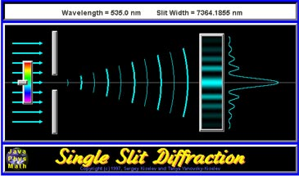
Physics3 s32203 light
light2
การเลี้ยวเบนของแสง (Diffraction)
การเลี้ยวเบนของแสงผ่านช่องเดี่ยว(single slit) จะได้แถบสว่างตรงกลางกว้างและมีความเข้มมากที่สุด แถบสว่างข้างๆ ที่สลับแถบมืดจะมีความเข้มลดลง ค้นพบโดย กริมัลดิ

Slide 10
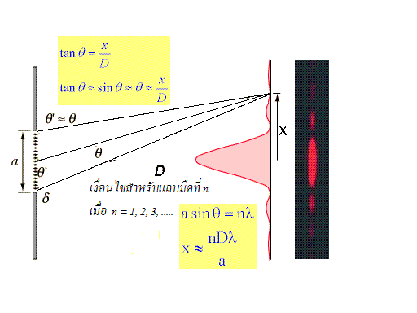
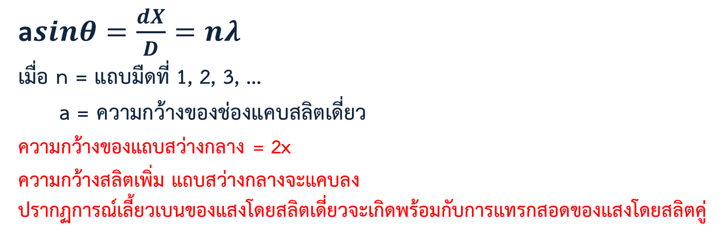
Physics3 s32203 light
light2
การหาตำแหน่งแถบมืดแถบสว่างบนฉาก
a$sinθ=\frac{dX}{D}=nλ$
เมื่อ n = แถบมืดที่ 1, 2, 3, ...
a = ความกว้างของช่องแคบสลิตเดี่ยว
ความกว้างของแถบสว่างกลาง = 2x
ความกว้างสลิตเพิ่ม แถบสว่างกลางจะแคบลง
ปรากฏการณ์เลี้ยวเบนของแสงโดยสลิตเดี่ยวจะเกิดพร้อมกับการแทรกสอดของแสงโดยสลิตคู่

Slide 11
Physics3 s32203 light
light2
ตัวอย่าง 1 เมื่อให้แสงความยาวคลื่น 450 นาโนเมตร ผ่านสลิตเดี่ยว ปรากฏว่าแถบมืดแถบแรกทำมุม 30 องศากับแนวกลาง ความกว้างของ
สลิต มีค่าเท่าใด (900 nm)

Slide 12
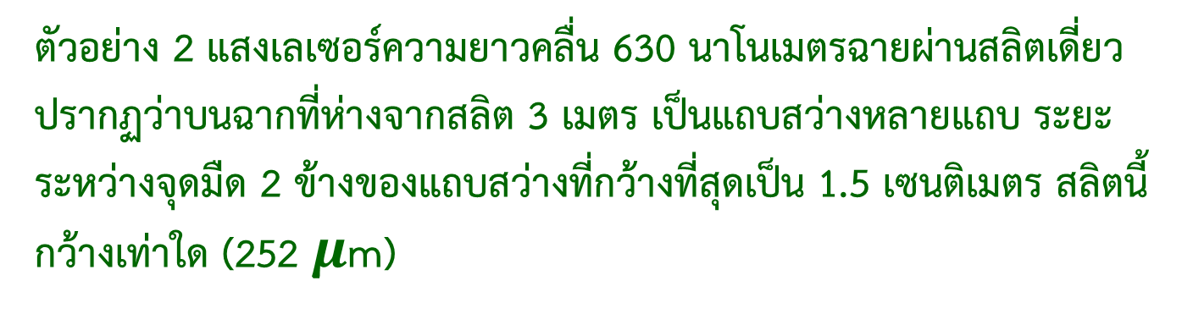
Physics3 s32203 light
light2
ตัวอย่าง 2 แสงเลเซอร์ความยาวคลื่น 630 นาโนเมตรฉายผ่านสลิตเดี่ยว ปรากฏว่าบนฉากที่ห่างจากสลิต 3 เมตร เป็นแถบสว่างหลายแถบ ระยะระหว่างจุดมืด 2 ข้างของแถบสว่างที่กว้างที่สุดเป็น 1.5 เซนติเมตร สลิตนี้กว้างเท่าใด (252 $μ$m)

Slide 13
Physics3 s32203 light
light2
ตัวอย่าง 3 แสงสีเหลืองความยาวคลื่น 590 นาโนเมตร เป็นลำขนานฉายผ่านสลิตเดี่ยว กว้าง 250 ไมโครเมตร ความกว้างของแถบสว่างกลางที่ตกบนฉากที่ห่างออกไปที่ระยะ 50 เซนติเมตร จะเป็นเท่าใด (2.36 mm)

Slide 14
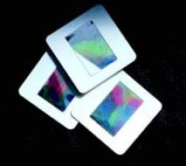
Physics3 s32203 light
light2
เกรตติง (Grating)
เกรตติง คือ อุปกรณ์ ที่ใช้ในการตรวจสอบสเปรคของแสงและหาความยาวคลื่นแสง โดยอาศัย คุณสมบัติการแทรกสอดของคลื่น ลักษณะของเกรตติง จะเป็นแผ่นวัสดุบางที่ถูกแบ่งออกเป็นช่องขนานซึ่งอยู่ชิดกันมาก โดยทั่วไปใน 1 เซนติเมตร แบ่งออกเป็น 10,000 ช่อง

Slide 15
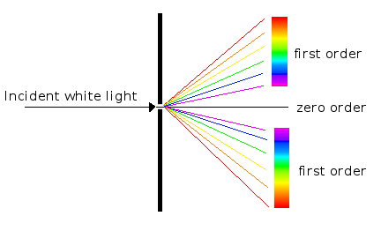
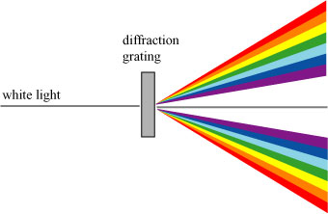
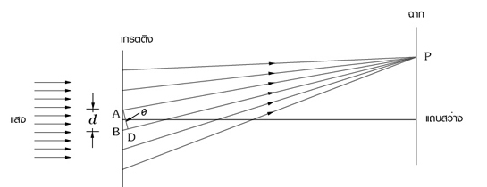
Physics3 s32203 light
light2
เมื่อให้แสงขาวผ่านเกรตติง

Slide 16
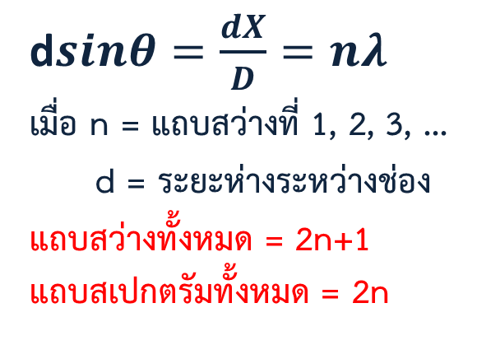
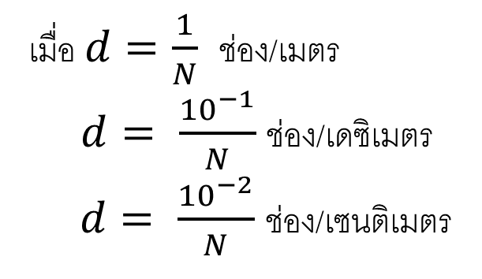
Physics3 s32203 light
light2
เมื่อให้แสงขาวผ่านเกรตติง
d$sinθ=\frac{dX}{D}=nλ$
เมื่อ n = แถบสว่างที่ 1, 2, 3, ...
d = ระยะห่างระหว่างช่อง
แถบสว่างทั้งหมด = 2n+1
แถบสเปกตรัมทั้งหมด = 2n
เมื่อ $d=\frac{1}{N}$ ช่อง/เมตร
$d= \frac{{10}^{−1}}{N}$ ช่อง/เดซิเมตร
$d= \frac{{10}^{−2}}{N}$ ช่อง/เซนติเมตร

Slide 17
Physics3 s32203 light
light2
ตัวอย่าง 1 เกรตติงชนิด 10,000 เส้นต่อเซนติเมตร ถ้าฉายแสงตกตั้งฉากกับเกรตติง แถบสว่างที่เกิดขึ้นแถบแรกบนจอ อยู่ห่างจากแนวกลางเป็นมุม 30 องศา แสงสีนี้มีความยาวคลื่นเท่าใด (500nm)

Slide 18
Physics3 s32203 light
light2
ตัวอย่าง 2 กำหนดเกรตติงมี 5000 เส้นต่อเซนติเมตร จะเกิดสเปคตรัมแถบสีเต็มชุดกี่ชุด กำหนดว่าตาเห็นแสงในช่องความยาวคลื่น 400-700 นาโนเมตร (4 ชุด)
**การมองเห็น Spectrum ได้ครบชุดแสดงว่าจะต้องเห็นแสงสีแดง(700nm)

Slide 19
Physics3 s32203 light
light2
ตัวอย่าง 3 ให้แสงสีเดียวความยาวคลื่น 600 นาโนเมตร ผ่านเกรตติงที่มีจำนวนเส้น 5,000เส้น/เซนติเมตร จงหาจำนวนแถบสว่างทั้งหมดที่เป็นไปได้ (7 แถบ)

Slide 20
Physics3 s32203 light
light2
ตัวอย่าง 4 แสงความยาวคลื่น 500 นาโนเมตร พุ่งผ่านเกรตติง พบว่าแถบสว่างที่ 4 ทำมุมกับแถบสว่างกลาง 30 องศา จงหาจำนวนช่อง/เซนติเมตร (2,500 ช่อง/เซนติเมตร)

Slide 21

Physics3 s32203 light
light2
ตัวอย่าง 5 ฉายแสงที่มีความถี่ $6×{10}^{14}$ เฮิรตซ์ ผ่านเกรตติงไปตกบนฉากที่ห่างจากเกรตติง 1.0 เมตร ปรากฏว่าแถบสว่างที่ 2 ทำมุม 53 องศา นับจากศูนย์กลางของแถบสว่างกลาง เกรตติงที่ใช้มีจำนวนช่องกี่ช่อง/มิลลิเมตร(800 ช่อง/มิลลิเมตร)

Slide 22
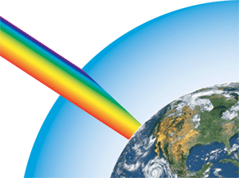
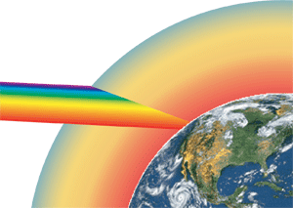
Physics3 s32203 light
light2
การกระเจิงของแสง
การกระเจิงของแสง (Scattering) คือ ปรากฏการณ์ที่แสงกระจัดกระจายไปโดยรอบ เมื่อแสงเดินผ่านผ่านโมเลกุลต่าง ๆ โดยแสงที่มีความยาวคลื่นน้อยจะสามารถกระเจิงแสงได้ดีกว่าแสงที่มีความยาวคลื่นสูง
ท้องฟ้าเวลากลางวัน
ท้องฟ้ารุ่งเช้าและยามเย็น

